Slide 1

Presentazione progetto dell’esame di Ricerca Operativa
Laurea Magistrale in Ingegneria Informatica e dell’Automazione
Studente: Luca Padovan

Slide 2

tsp pickup and delivery
A partire dalla base (nodo 0) un corriere deve soddisfare n richieste di prelievo e consegna di documenti (ogni documento è prelevato in un nodo e consegnato in un altro nodo; ogni nodo è riferito a una singola richiesta).
Noto il tempo di percorrenza dei singoli archi, si vuole minimizzare la durata del percorso, con partenza e rientro al deposito.

Slide 3
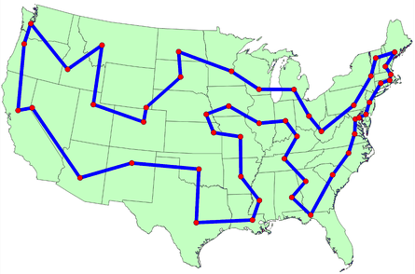
TRAVELLING SALESMAN PROBLEM
Il Problema del Commesso Viaggiatore
consiste nell’individuare un circuito hamiltoniano di costo minimo in un assegnato grafo orientato G=(V,E)

Slide 4

CASO PARTICOLARE: PICKUP AND DELIVERY
MAGAZZINO (nodo giallo): il corriere deve partire dal nodo e tornarci dopo aver soddisfatto tutte le richieste.
PICKUP (nodo blu):nodo di prelievo dei documenti
DELIVERY(nodo verde): nodo di consegna dei documenti

Slide 5
DEFINIZIONE PROBLEMA
Si vuole soddisfare le richieste di un insieme di utenti, prelevando e consegnando i documenti. Si tratta quindi di determinare un insieme ottimo di percorsi su grafo rispettando i vincoli dati, in modo da minimizzare la durata del percorso PROBLEMA DI OTTIMIZZAZIONE.
L’AMMISSIBILITÀ delle possibili SOLUZIONI è data da un insieme di vincoli:
  1) Partenza e arrivo al nodo deposito;
  2) Precedenze di pickup e delivery.

Slide 6
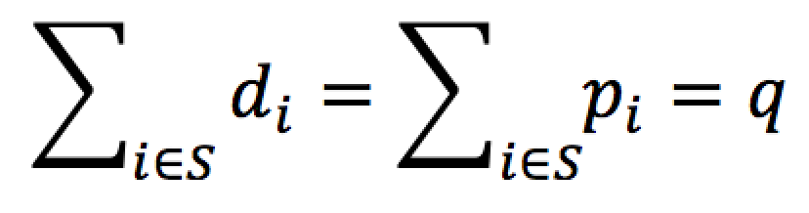
modello matematico - notazione
G = (V,E)
V = insieme dei nodi
E = insieme degli archi
Xij definisce se l’arco appartiene al percorso
Yij >= 0 e Zij >= 0 definiscono il carico prelevato e consegnato
PRESUPPOSTO: ammontare dei documenti da prelevare uguale all’ammontare dei documenti da consegnare

Slide 7
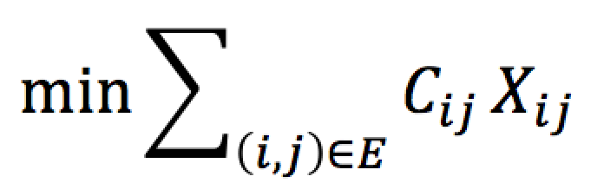
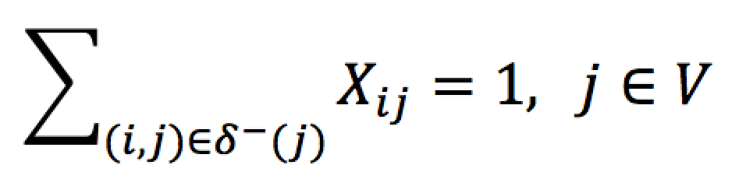
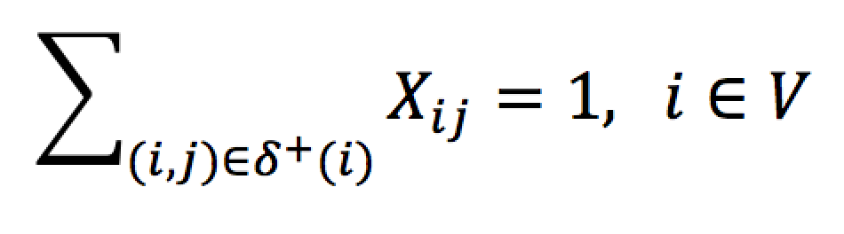
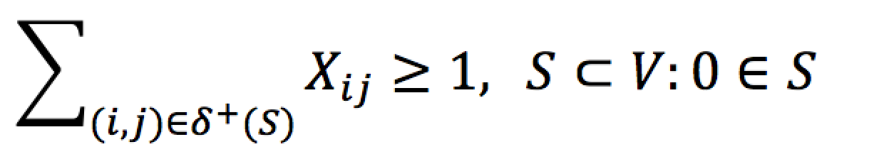
modello matematico (1)
Funzione Obiettivo
Un arco entrante nel nodo j
Un arco uscente dal nodo i
Mi impone la raggiungibilità dal nodo 0, quindi che la soluzione mi fornisca un grafo connesso

Slide 8
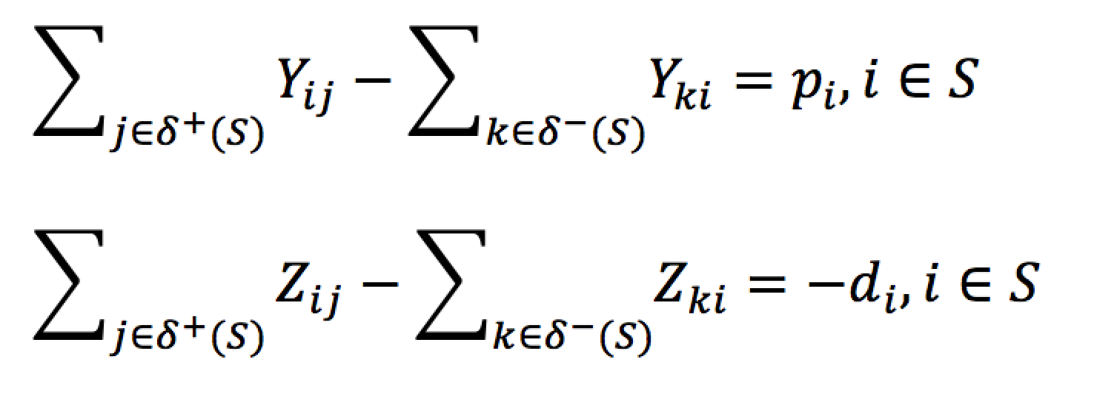
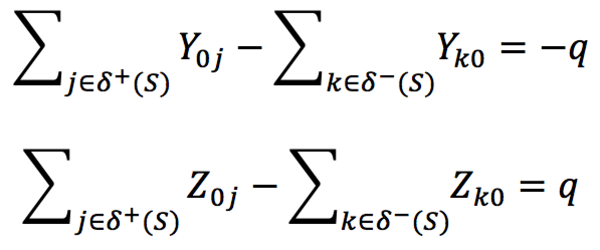
modello matematico (2)
Flussi che attraversano ciascun nodo modificando il flusso attraverso i requisiti di pickup e di delivery
Definiscono il flusso sorgente
Xij ∈ {0,1}, Yij ∈ {0,1}, Zij ∈ {0,1}

Slide 9
primo approccio…
Il problema appartiene alla famiglia dei problemi di routing e rilassando i vincoli di precedenza ci si può ricondurre al classico TSP.
Possiamo applicare lo schema classico del Branch-and-Bound per problemi di programmazione lineare intera in cui si costruisce un albero, basandosi sulla valutazione del lower bound.
Al nodo radice si considera il problema completo e per ottenere un lower-bound si eliminano i vincoli di precedenza.
Si risolve il problema risultante come un problema di assegnamento.
Se la soluzione è ammissibile allora non si sviluppano ulteriori nodi, altrimenti si fa branch generando dei sotto-problemi (nodi figli).

Slide 10
…branch-and-bound…
1
Livello 0
2
3
Livello 1
…
4
5
6
Livello n
…
…
[S.A.]
[N.M.]
[N.A.]

Slide 11

…osservazioni
Il numero di nodi da valutare, nel caso peggiore, è esponenziale!
Metodo risolutivo poco efficiente
Per poter affrontare il problema, NP-Hard, si deve necessariamente ricorrere ad approcci di tipo euristico così da trovare soluzioni ammissibili!

Slide 12




applicazione - LINGUAGGIO DI PROGRAMMAZIONE
Per la soluzione del problema sono stati utilizzati due linguaggi di programmazione:
  Python per la realizzazione delle euristiche più semplici e per la realizzazione dei grafici grazie alla libreria Matplotlib e Numpy.
  Java per la realizzazione delle euristiche ispirate a Simulated Annealing e Genetic Algorithm, per via della velocità di esecuzione che un linguaggio compilato consente.

Slide 13
dati
Utilizzo di benchmark tratti dal sito https://hhperez.webs.ull.es/
Il file è strutturato come segue:
    id, compreso tra 0 e 100 (0=depot)
    coordinata x
    coordinata y
    6 campi non necessari per il nostro problema
    campo che indica se il nodo è pickup(1) o delivery(0)

Slide 14
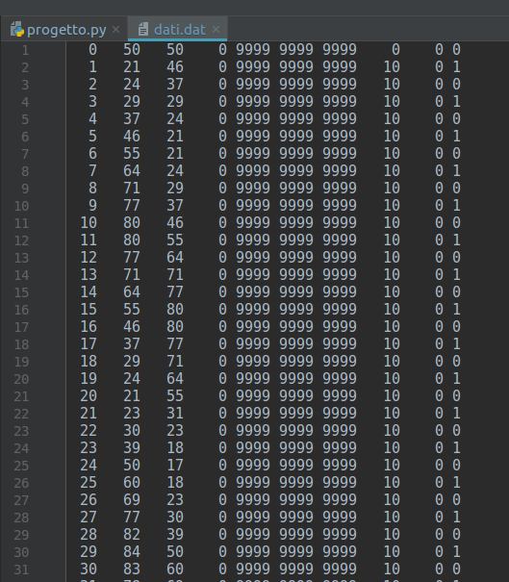
dati
Il documento prelevato al nodo 1 deve essere consegnato al nodo 2, quello prelevato al nodo 3 al nodo 4 e così via...

Slide 15
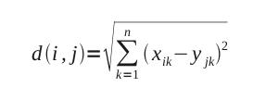
CONVENZIONE
Nodi con le caratteristiche precedentemente descritte
Per misurare la distanza tra due nodi si utilizza la distanza euclidea.

Slide 16
euristiche
Costruttive:
  Greedy Best:
    Pickup First
    FIFO ordine di richiesta
    FIFO nearest neighbor
Neighbor Based:
  City Swap
  Tabu Search
  Simulated Annealing
Population based:
  Path relinking
  Genetic Algorithm

Slide 17
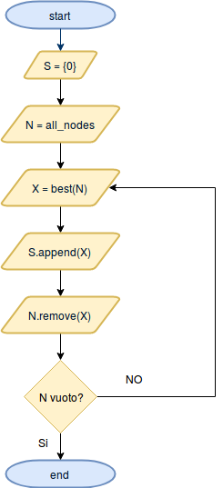
Algoritmo GENERALE GREEDY
Facile implementazione e notevole efficienza computazionale.
Determino la soluzione tramite una sequenza di decisioni parziali (localmente ottime), senza mai modificare le decisioni prese.
Purtroppo in generale non mi garantiscono l’ottimalità.

Slide 18
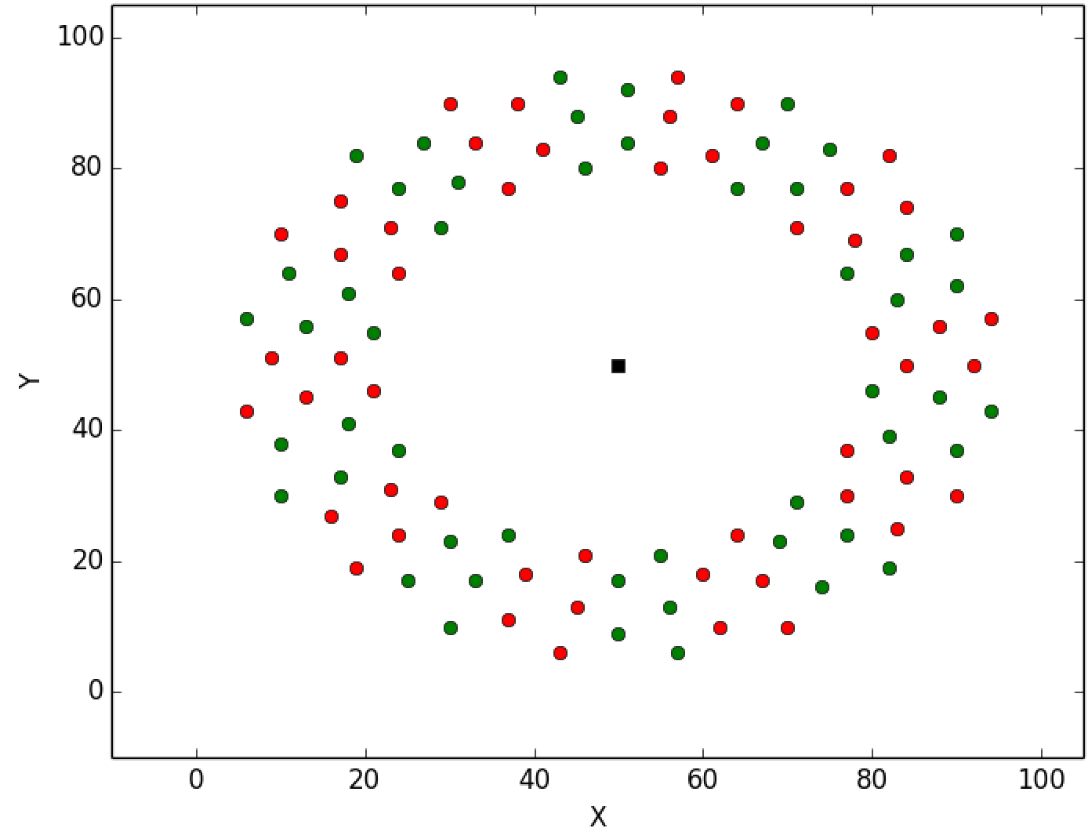
Ecco la mappa delle città che il nostro commesso deve visitare. In rosso sono rappresentati i nodi di prelievo, in verde i nodi di consegna.

Slide 19
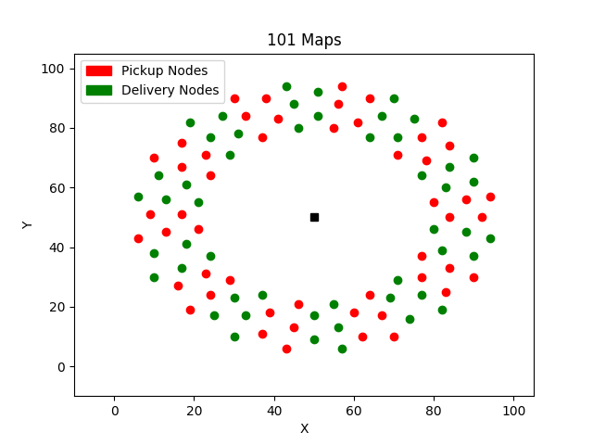
La prima strategia Greedy visita tutti i nodi di prelievo e successivamente tutti i nodi di consegna.

Slide 20
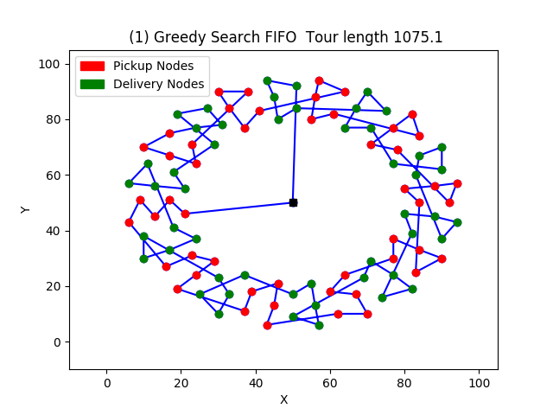

Slide 21
La seconda strategia Greedy visita i nodi nell’ordine in cui sono scritti nel file di input.

Slide 22
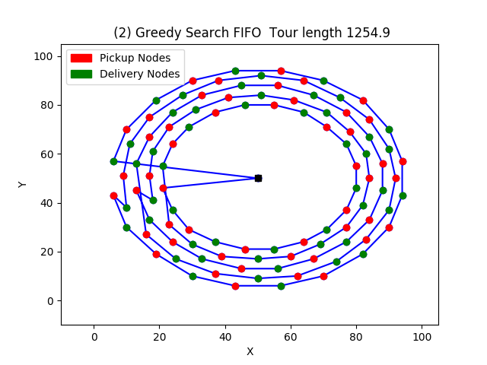

Slide 23
La terza strategia Greedy seleziona il nodo successivo tra tutti i nodi di prelievo disponibili, successivamente si reca al corrispondente nodo di consegna.

Slide 24
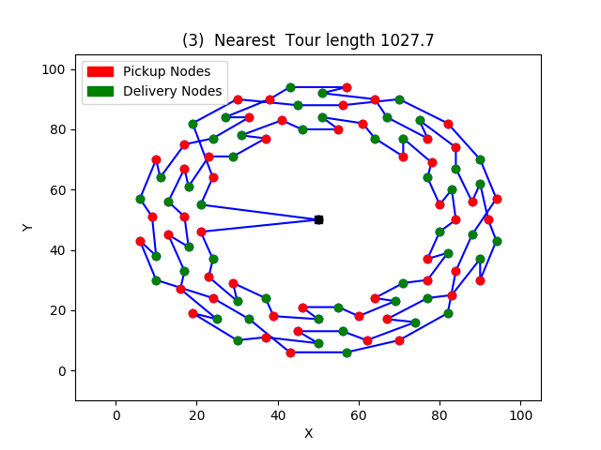

Slide 25
risultati
Greedy FIFO: 1075.05080059
Greedy Ordered: 1254.94199253
Greedy Nearest: 1027.72892051

Slide 26
OSSERVAZIONI
Non garantisce l’ottimalità della soluzione
Compie decisioni parziali “localmente ottime” senza mai modificarle.
Costruisce una soluzione attraverso iterazioni successive, effettuando ad ogni iterazione la scelta più favorevole compatibile con i vincoli del problema.
COME MIGLIORARE?
Proviamo a utilizzare un’euristica di ricerca locale: City Swap

Slide 27
local search
La ricerca locale è l’algoritmo di riferimento per tutte le metaeuristiche basate sul concetto di intorno.
L’intorno N(xk) è dato attraverso la MOSSA che descrive operativamente cosa modifico di xk per generare tutte le soluzioni in N(xk).
L’insieme delle soluzioni a lui vicine dove per vicino si intende non troppo diverso, simile, che differisce solo per poche componenti.
IDEA: data la soluzione corrente xk ammetto dei cambiamenti parziali (perturbazioni locali) nella soluzione, che riguardano il valore di alcune variabili.
Se l’intorno gode della proprietà di raggiungibilità, cioè per ogni coppia di soluzioni esiste una successione di soluzioni che le collega tale per cui ogni soluzione appartiene all’intorno della soluzione pretendete, allora la ricerca è in grado di esplorare tutto F.

Slide 28
CITY SWAP
L’intorno è ottenuto dallo scambio di coppie di nodi
Coppia formata dal nodo di pickup e dal suo relativo nodo di delivery
Perché non scambio di due nodi?
In questo modo mantengo la soluzione sempre ammissibile, poiché non vengono alterate le precedenze di pickup e delivery della coppia
Come soluzione di partenza viene utilizzata la migliore tra le 3 greedy.
scambio

Slide 29
algoritmo
So = Best(S_greedy) #la soluzione migliore data dalle greedy
while go=True:
for wi in range(1,n,2):
for xi in range(1,n,2):
swap coppie
Si=scelgo swap migliore
if Si migliore di So
So = Si
else go=False
return So

Slide 35
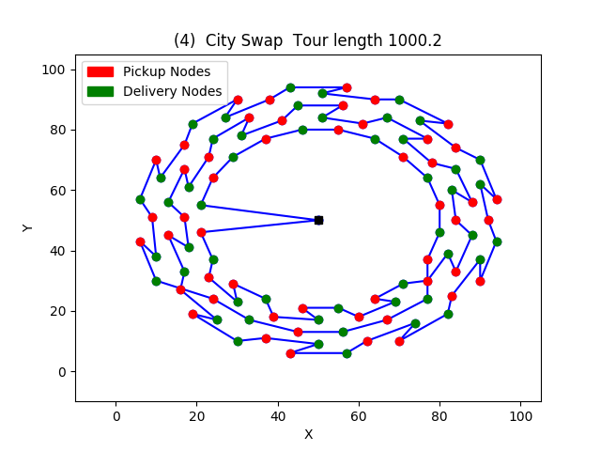

Slide 36
osservazioni
Porta ad un ottimo locale, no modo esatto
Ad ogni iterazione si tratta di risolvere un problema di ottimizzazione. Quindi la procedura restituisce una qualsiasi soluzione migliore di xk.
Resta intrappolata negli ottimi locali.
La soluzione prodotta è determinata dalla scelta dell’intorno, dalla strategia di esplorazione e dal punto iniziale, che determina come risultato l’ottimo locale nel cui bacino di attrazione è posizionato il punto iniziale se si segue una strategia best improvement.
COME PROSEGUIRE? Si può trovare una soluzione a questi problemi utilizzando l’euristica Path Relinking, che esplora le soluzione ottenute operando delle mosse a partire da una popolazione di soluzioni elite, avvicinandosi ad una soluzione target s*.

Slide 37
PATH RELINKING
Si costruisce una popolazione di soluzioni elite {Si} partendo dalla migliore soluzione trovata ed effettuando la mossa swap(scambio di due nodi).
Si operano quindi in successione delle mosse di scambio di nodi per avvicinarsi alla soluzione target s*.
Ad ogni passo si valuta ogni mossa potenziale, cioè la modifica di una componente di Si con una della target s*, per ciascuna delle componenti per cui Si e s*differiscono (scambio di due nodi)
Tra tute le soluzioni trovate, una per ogni mossa possibile, si seleziona quella più conveniente e si itera l’algoritmo.
Conclusa l’esecuzione si sceglie la migliore soluzione trovata.

Slide 38
algoritmo
s_best = Best(S_greedy) #la soluzione migliore data dalle greedy
while go:
for i in range(1,n):
sol = swap(i,s_best)
if ammissibile(sol) and presente(sol,list_solution)==0:
list_solution.append(sol)
s_best = best_solution(list_solution,nodes)
return s_best

Slide 41
OSSERVAZIONI
Soluzione migliorata rispetto le precedenti euristiche
Una limitazione che rimane nella Path Relinking riguarda il fatto di non avere memoria.
Per questo lungo percorsi diversi si rischia di ritornare su soluzioni già visitate.
Per risolvere questo problema è necessario uscire dal bacino di attrazione degli ottimi locali.
Esistono euristiche che ammettono soluzioni anche peggiorative e non ammissibili durante la propria esecuzione (penalizzandole in caso di violazione di vincoli), ma ovviano a questo problema!

Slide 42
tabu search
Si parte da una soluzione generica, scelgo la migliore trovata e si valutano tutte le possibili soluzioni a distanza di una mossa.
Si seleziona la soluzione migliore dell’intorno valutato e posso accettare anche peggioramenti, così da poter sfuggire al bacino di attrazione dell’ottimo locale in cui mi trovo.
Mantengo comunque in memoria le soluzioni migliori visitate.
Per evitare loop, e di ritornare nello stesso bacino di attrazione utilizzo la Tabu List.
L’algoritmo finisce nel caso siano eseguite N iterazioni globali (per esempio N=50)

Slide 43
tabu list
Per evitare loop, e di ritornare nello stesso bacino di attrazione utilizzo la Tabu List.
Lunghezza della memoria k (per esempio k=20), quando è piena si cancella la prima mossa e si inserisce la nuova mossa effettuata (non considero il criterio di Aspirazione)
Nella tabella memorizzo le mosse effettuate.
Per esempio effettuo lo scambio di due nodi( 34 e 37 ), nella tabella memorizzo la mossa [34,37] e [37,34].
Prima di scegliere una nuova soluzione dovrò sempre controllare che i due nodi selezionati per lo scambio non siano già presenti nella Tabu List.

Slide 44
algoritmo
Step 1.
k=1
Initial solution S1
Sbest = S1
tabu_list = []
list_best_solution = []
list_best_solution.append(sBest)
Step 2.
Genero le possibili soluzioni sol
if ammissibile and non_presente and check_tabu_list:
list_solution.append(sol)
#seleziono la soluzione migliore per la mossa effettuata
new_s_best = best_solution(list_solution,nodes)
#aggiorno la tabu_list
update tabu_list
Go to Step 3.
Step 3.
k = k+1 ;
If stopping condition = true then STOP, Return(Sbest)
else go to Step 2

Slide 47
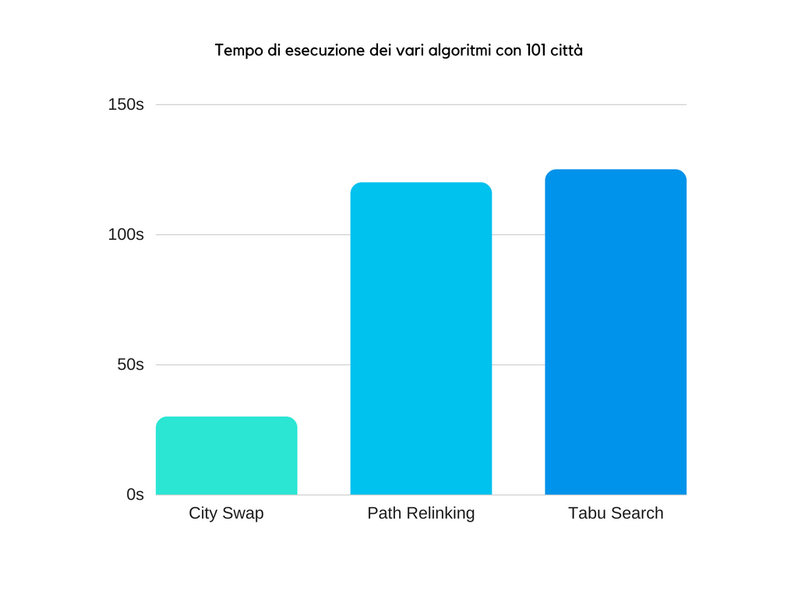

Slide 48
Simulated annealing
Una Local Search probabilistica in cui l’accettazione di una soluzione ammissibile peggiore viene regolata da una legge probabilistica.
Parte da una soluzione iniziale ammissibile X0
Ad ogni iterazione k, UNA soluzione Xnext è scelta A CASO nell’intorno della soluzione corrente Xk
Se f(Xnext) < f(Xk) ci si sposta sulla nuova soluzione (una mossa di miglioramento viene sempre accettata)
Altrimenti la decisione se spostarsi su di una soluzione PEGGIORE Xnext o restare in Xk dipende da una funzione casuale e^{-ΔE/T} basata su
  – ΔE = f(Xnext)-f(Xk) la variazione del costo della funzione obiettivo,
  – un parametro T (temperatura) che diminuisce lungo la ricerca secondo un determinato criterio

Slide 50
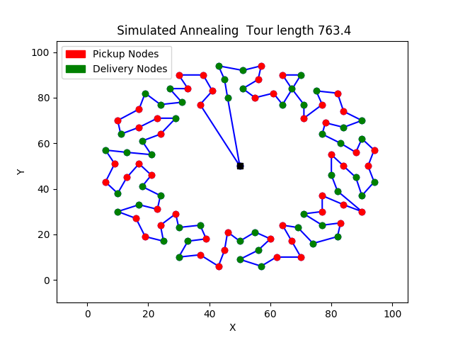

Slide 51
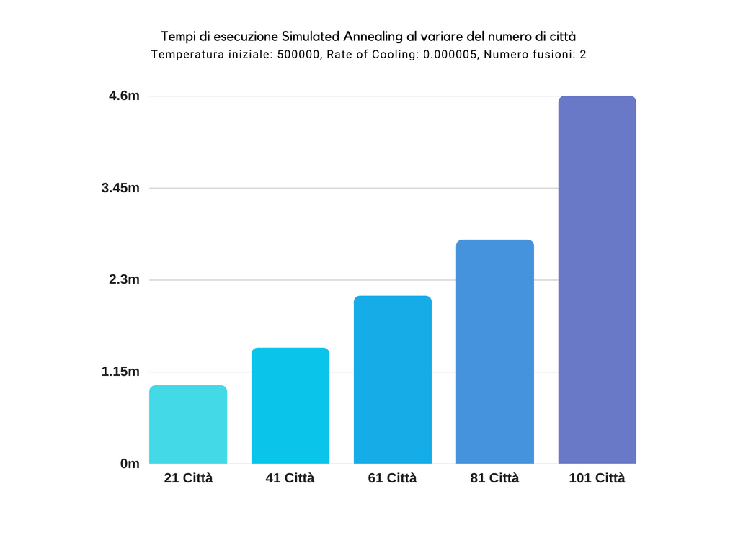

Slide 52
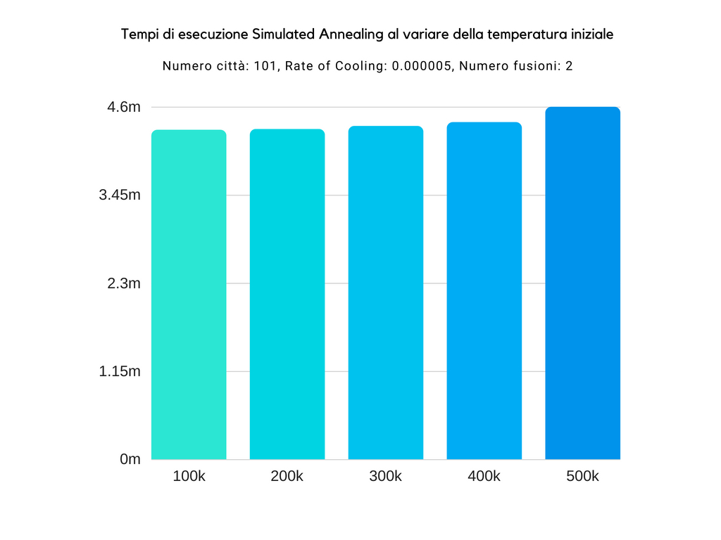

Slide 53
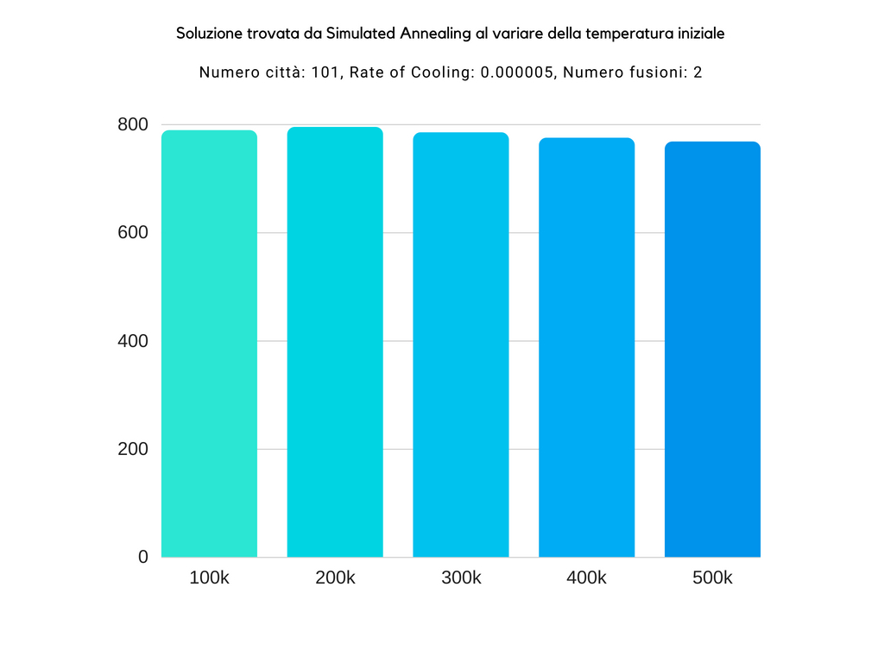

Slide 54

Genetic algorithm
Basati sulla teoria dell’ evoluzione di Darwin
Si lavora contemporaneamente su un’intera popolazione di individui che devono adattarsi all’ambiente
Il processo si auto-organizza come nei sistemi biologici
L’evoluzione è basata sul meccanismo di selezione naturale
La popolazione di individui si evolve da una generazione a quella successiva.

Slide 55
L’intero processo viene interpretato come un algoritmo di ottimizzazione, dove la fitness (grado di adattamento all’ambiente) diviene la funzione obiettivo in base alla quale si valuta la qualità di una soluzione.
La riproduzione viene regolata dal seguente meccanismo, che deve mimare la selezione naturale:
– I genitori sono scelti secondo un criterio che favorisce i migliori (ad esempio in base alla fitness)
– La generazione dei figli deve conservare e trasmettere i caratteri “buoni” di entrambe i genitori
– Elitismo che permette il passaggio dei migliori individui alla generazione successiva (implementa un meccanismo di memoria)
– Mutazione avviene casualmente su un singolo individuo. Componente necessaria per estendere la ricerca al di la delle potenzialità legate alla popolazione iniziale.

Slide 56
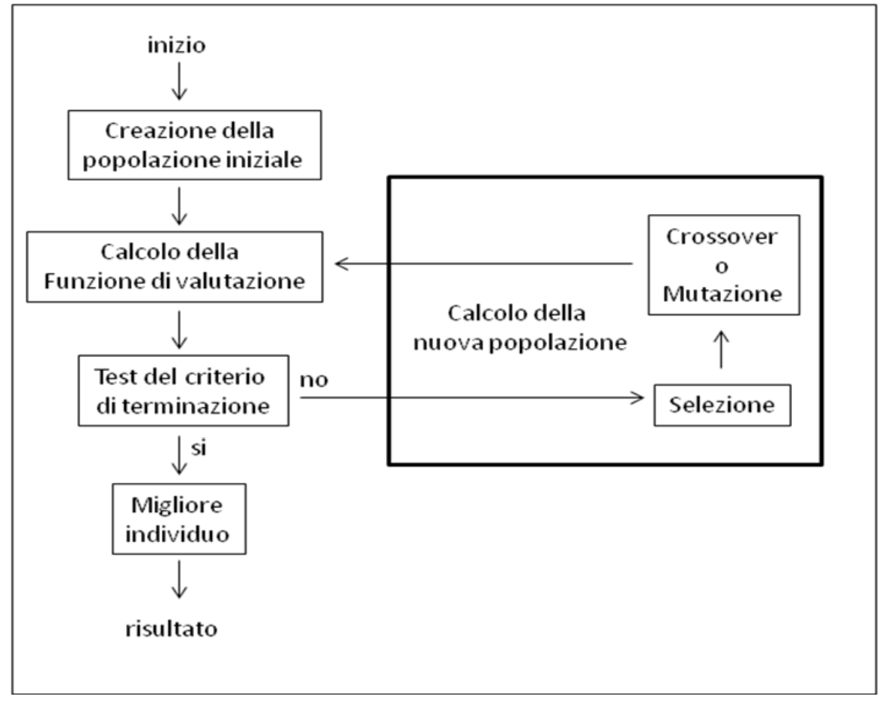

Slide 58
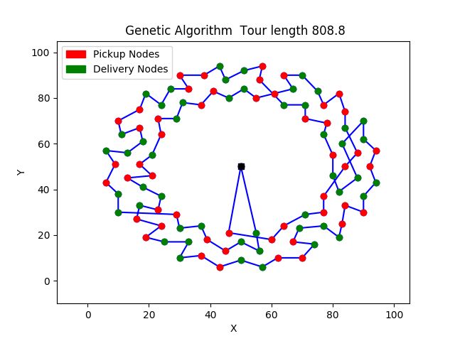

Slide 59
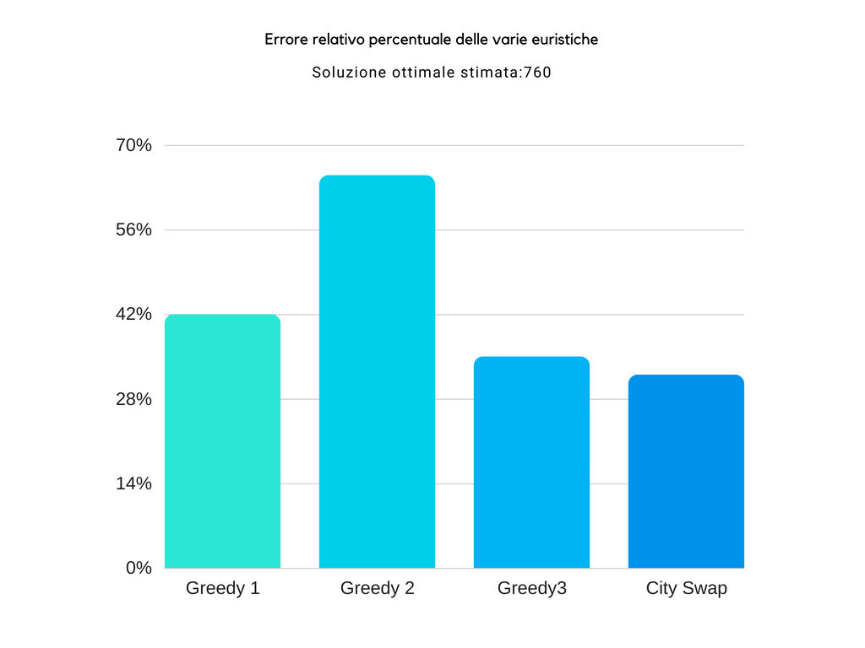
Conclusioni – Buoni risultati?

Slide 60
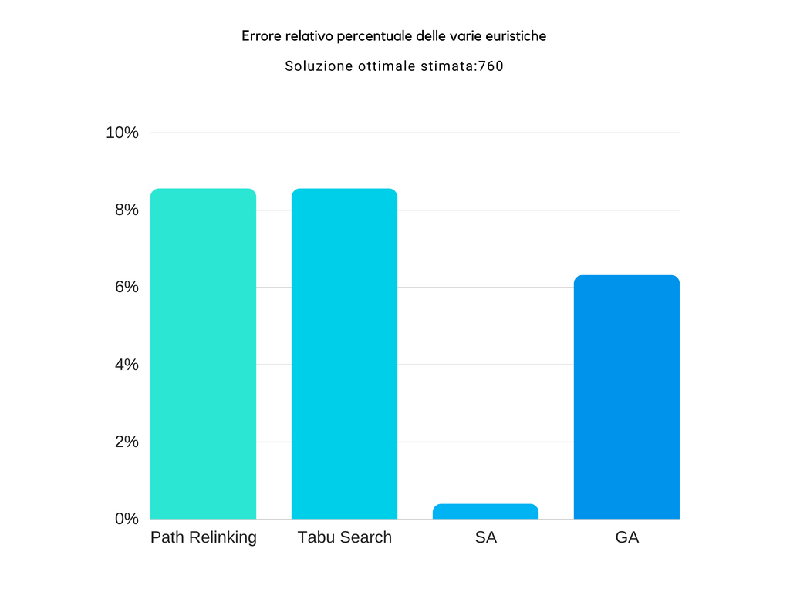
Conclusioni – Buoni risultati?

Slide 61
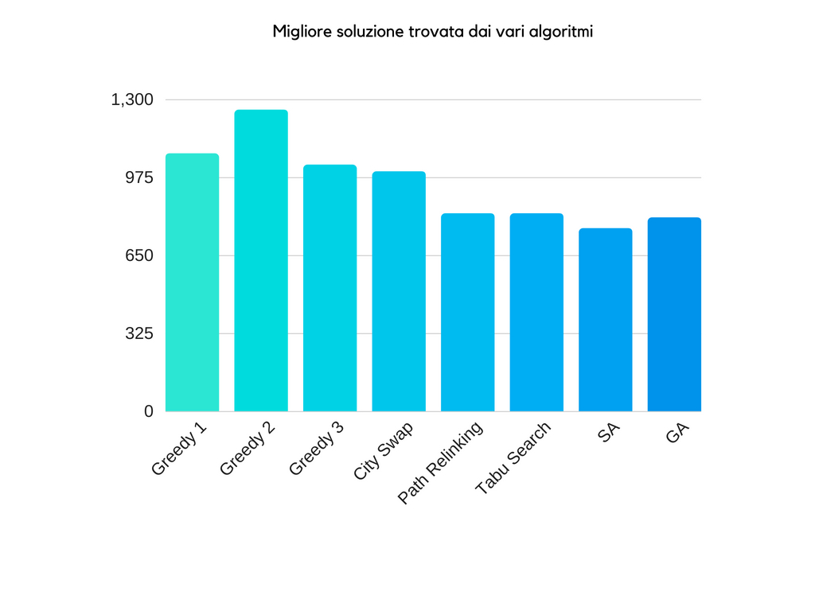
conclusioni

Slide 62
conclusioni
Gli algoritmi Greedy sono di facile implementazione e computazionalmente leggeri, di contro fornisco soluzioni accettabili ma che nella maggior parte dei casi non sono ottime. Questo problema si risolve utilizzando euristiche di miglioramento, accettando un leggero aumento del tempo di esecuzione.
Le euristiche come Simulated Annealing e Genetic Algorithm forniscono risultati nettamente migliori rispetto alle soluzioni precedenti, richiedono tuttavia un maggior tempo di esecuzione.
L’impiego degli uni o degli altri dipende quindi dal tipo di istanza del problema che si vuole risolvere, e dai requisiti (di tempo, di consumo massimo di risorse o di qualità della soluzione) che si devono rispettare.

Slide 63
grazie per l’attenzione

